Slide 1

TÀI LIỆU ĐÀO TẠO QUẢN LÝ VÀ VẬN HÀNH BÀN ĐIỀU ĐỘ OPENSTAGE XPERT 6010P
Chủ đầu tư: Trung tâm Điều độ Hệ thống điện Quốc gia
Nhà thầu: Công ty Cổ phẩn Persi Việt Nam
Hà Nội, 2020

Slide 2
NỘI DUNG
1. Giới thiệu bàn điều độ OpenStage Xpert 6010p
2. Màn hình giao diện người sử dụng
3. Đăng nhập/ thoát
4. Xử lý cuộc gọi
5. Danh bạ
6. Lịch sử cuộc gọi

Slide 3
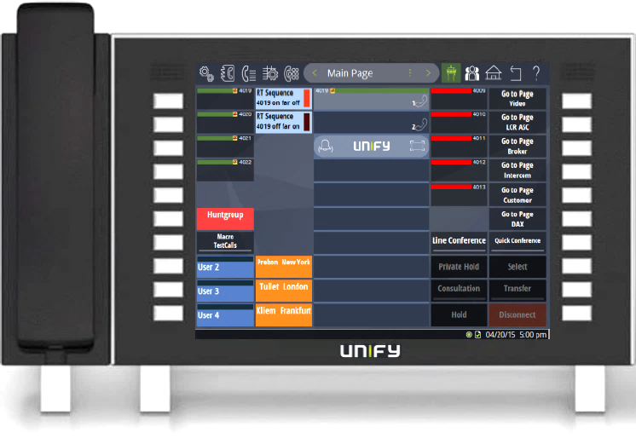
1. Giới thiệu bàn điều độ OpenStage Xpert 6010p
Loa/Speaker
Màn cảm ứng/ Touchscreen
Tổ hợp/ Handset
Phím cứng/ Hard keys x20
Mặt trước bàn điều độ OpenStage Xpert 6010p

Slide 4
1. Giới thiệu bàn điều độ OpenStage Xpert 6010p
Mặt sau OpenStage Xpert 6010p
- USB1..6: cổng USB cho thiết bị phụ trợ
- HS1..4: cổng cho headset/ headset
- LS1..3: cổng ra cho loa ngoài (speaker/ speech monitoring)
- LS int L/R: cổng vào cho loa tích hợp trái/ phải
- LAN1/2: cổng LAN 10/100BaseT
- 12V 5A: cổng nguồn (bộ chuyển đổi AC/DC ngoài)
- ATX: Bật/ tắt OpenStage Xpert 6010p

Slide 5
2. Màn hình giao diện người sử dụng
Giao diện tổng quan
(1): Thanh điều khiển
(2): Bảng điều khiển cuộc gọi
(5): Hàng chờ cuộc gọi
(3) (4) (6) (7): Các cột phím mềm (softkey x10). Các phím mềm này có thể là line key, name key, function key
(8): Thanh trạng thái (Statusbar)

Slide 6

2. Màn hình giao diện người sử dụng
Thanh điều khiển Toolbar (1)
 | Menu |  | Bảng điều khiển
 | Danh bạ |  | Thoại nhiều bên nhanh
 | Lịch sử cuộc gọi |  | Trang chủ
 | Chế độ soạn thảo |  | Quay lại trang trước
 | Thoát chế độ soạn thảo |  | Trợ giúp
 | Bàn phím quay số
Lựa chọn trang (1..199)

Slide 7
2. Màn hình giao diện người sử dụng
Bảng điều khiển cuộc gọi (2)
Hiện thị trạng thái sử dụng của handset/ thông tin kênh (Line), thông tin cuộc gọi)
 | Handset 1 nhấc máy
 | Cuộc gọi ở handset 1, microphone bật
 | Cuộc gọi ở handset 1, microphone ngắt
 | Cuộc gọi ở handset 1, loa ngoài bật, microphone bật
 | Cuộc gọi ở handset 1, loa ngoài bật, microphone ngắt

Slide 8
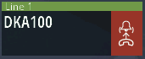
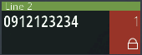

2. Màn hình giao diện người sử dụng
Các phím mềm (3, 4, 6, 7)
Line Key:
Hiện thị tên, trạng thái đường dây (kênh), thông tin cuộc gọi (chủ gọi / bị gọi)
Direct Key Automatic (DKA):
- Lưu đích gọi với tên và số máy định trước
- Tự động chiếm đường dây gọi ra với một đường dây mặc định

Slide 9
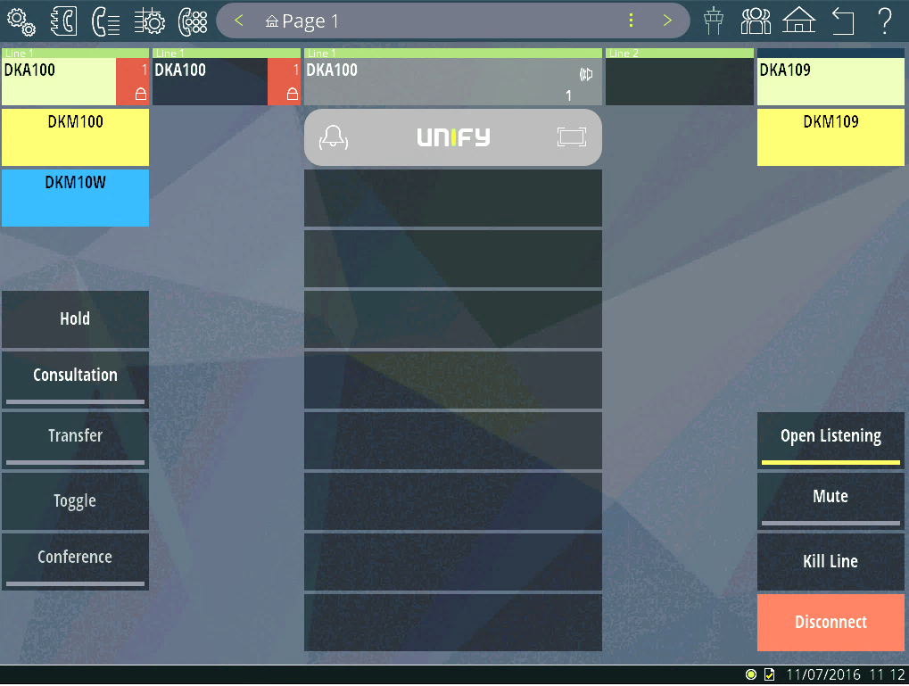
2. Màn hình giao diện người sử dụng
Các phím mềm (3, 4, 6, 7)
Function Key:
- Hold
- Consultation
- Transfer
- Toggle
- Conference
- Open Listening
- Mute
- Kill Line
- Disconnect

Slide 10
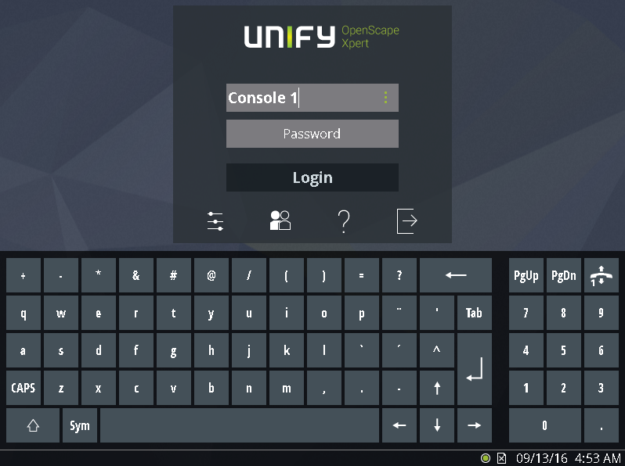
3. Đăng nhập/ thoát
Đăng nhập (login)
- Đăng nhập để truy cập vào hệ thống
- Các bước đăng nhập:
+ Nhập tên hồ sơ truy nhập hoặc từ danh sách hồ sơ truy nhập
+ Nhập mật khẩu
+ Nhấn login

Slide 11

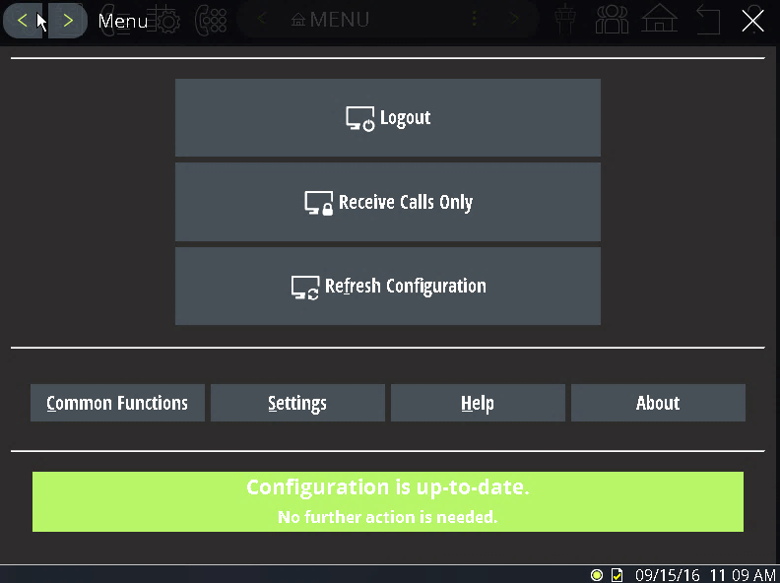
3. Đăng nhập/ thoát
Thoát (logout)
- Thoát được sử dụng để thoát khỏi phiên làm việc
- Các bước:
+ Vào menu
+ Thực hiện Logout

Slide 12
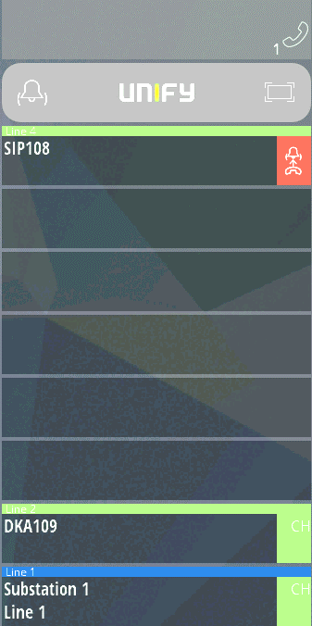
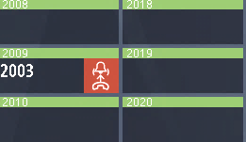
4. Xử lý cuộc gọi
Nhận cuộc gọi trên hàng chờ cuộc gọi (Call Queue): Các cuộc gọi đến hiển thị trên hàng chờ cuộc gọi.
- Nhấn vào phím có cuộc gọi cần nhận trên hàng chờ cuộc gọi.
- Nhấc tổ hợp để nghe/nói
Nhận cuộc gọi trên Line Key: Cuộc gọi đến một line key được báo hiệu trên line key đó.
- Nhấn vào phím có cuộc gọi cần nhận hiển thị trên Line Key
- Nhấc tổ hợp để nghe/nói

Slide 13
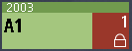
4. Xử lý cuộc gọi
Gọi đi bằng DKA:
- Nhấn vào phím DKA gắn với đích gọi:
+ Chuyển đến trang chứa DKA nếu cần
+ Nhấn một Line cụ thể nếu không muốn dùng line mặc định
- Cuộc gọi được thiết lập:
+ Nhấc tổ hợp để nghe/nói

Slide 14
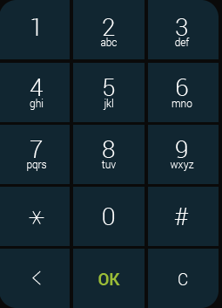

4. Xử lý cuộc gọi
Quay số gọi đi:
- Nhấn trên thanh công cụ
- Nhập chuỗi số cần gọi trên bàn phím quay số
- Nhấn <OK>
+ Nhấn một Line cụ thể nếu không muốn dùng line mặc định
+ Nhấc tổ hợp để nghe/nói
Kết thúc cuộc gọi:
- Đặt handset lên giá
- Hoặc nhấn

Slide 15

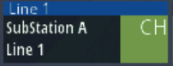
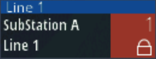
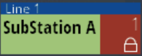
4. Xử lý cuộc gọi
- Giữ cuộc gọi (Hold):
+ Nhấn phím
+ Cuộc gọi xuất hiện trên cuối hàng chờ và phím Line đang sử dụng có biểu tượng:
- Lấy lại cuộc gọi bị giữ (Unhold):
+ Nhấn vào phím trên hàng chờ hoặc phím Line có biểu tượng

Slide 16
4. Xử lý cuộc gọi
Gọi tham vấn (Consultation):
+ Nhấn phím cuộc gọi chuyển sang trạng thái chờ
+ Nhấn phím DKA hoặc nhấn để hiện bàn phím quay số và nhập số máy cần tham vấn
+ Nhấn để kết thúc cuộc gọi tham vấn, quay lại cuộc gọi ban đầu.
Chuyển cuộc gọi (Transfer):
+ Thực hiện gọi tham vấn như trên
+ Nhấn

Slide 17
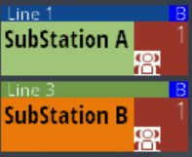
4. Xử lý cuộc gọi
Thoại nhiều bên (Conference): Cuộc gọi đang diễn ra, muốn kết nối đồng tời với một hay nhiều bên khác.
+ Nhấn phím cuộc gọi chuyển sang trạng thái chờ
+ Nhấn phím DKA cần thêm vào hội nghị
+ Lập lại 2 bước trên với mỗi bên tham gia mới

Slide 18
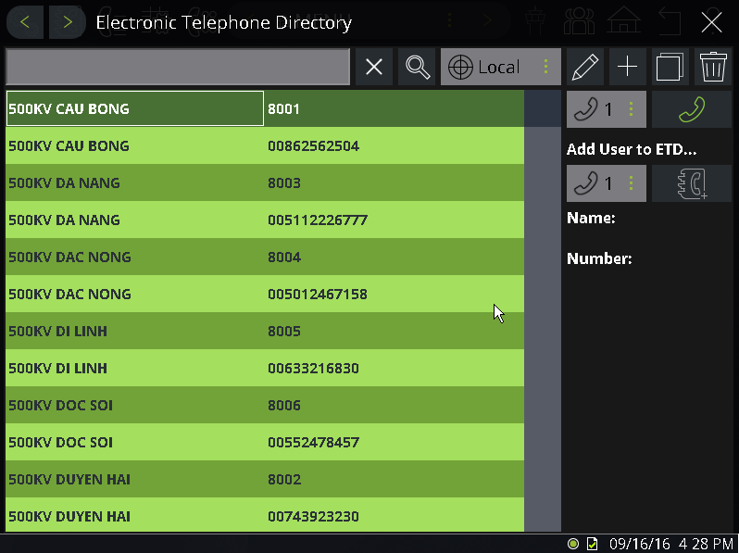








5. Danh bạ
- Danh bạn hệ thống có thể lưu tới 6000
bản ghi trong thư mục local và 3000 bản
ghi/ thư mục global, 5 thư mục global
- Danh bạ có thể thực hiện:
+ Thêm/ sửa/ xóa bản ghi
+ Lựa chọn handset
+ Gọi đi
- Truy cập danh bạ:
- Thêm bản ghi:
- Xóa bản ghi: lựa chọn bản ghi và
- Sửa bản ghi: lựa chọn bản ghi và
- Gọi đi: lựa chọn bản ghi, chọn handset và gọi
- Tìm kiếm: Chọn thư mục danh bạ tìm kiếm

Slide 19
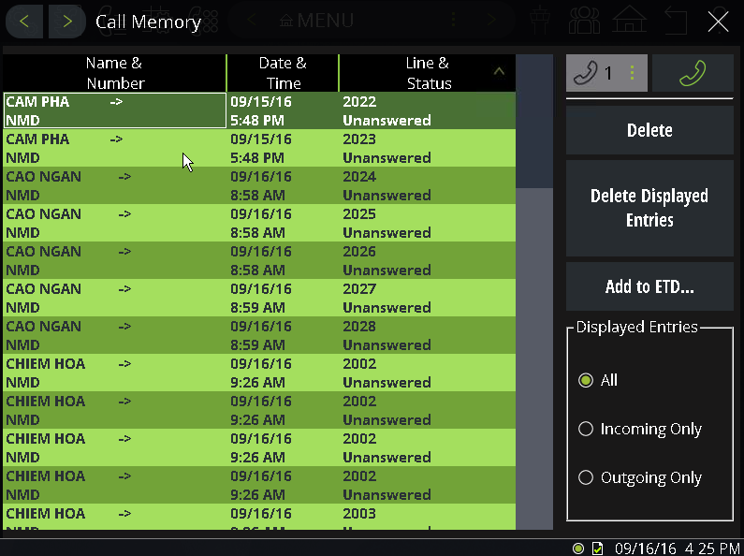

5. Lịch sử cuộc gọi
- Hệ thống lưu lại 100 cuộc gọi gần nhất
- Người dùng có thể sắp xếp, lọc, xóa, thêm số máy vào danh bạ
- Gọi đi từ lịch sử cuộc gọi
+ Nhấn trên thanh công cụ
+ Chọn (đánh dấu) số máy cần gọi
+ Nhấn

Slide 20
CẢM ƠN ĐÃ LẮNG NGHE

